Slide 1
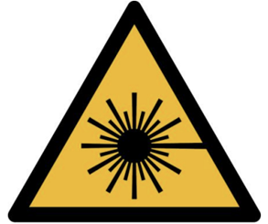
Verhalten bei
Laserunfällen
Ruhe bewahren.
Bei Verdacht eines Augenschaden durch Laserstrahlung, unverzüglich Augenarzt aufsuchen.
Nächste Augenklinik für „Fluoreszenz-angiographie Untersuchung“ wenn erforderlich.
Adresse:
PLZ, Ort, Straße, Nr
Bei Verletzungen der Haut unverzüglich ein Hautarzt aufsuchen, ggf. Ersthelfer Unternehmen hinzuziehen.
Unfallmeldung Unternehmen erstellen (Nachrangig)
Unfallmeldung BG bei Arbeitsausfall >3 Tage, oder schwerwiegenden Unfall
Information Laserunfall an Laserschutzbeauftragte Person
LSB: Name, Erreichbarkeit
www.imsservices.biz

